Slide 1
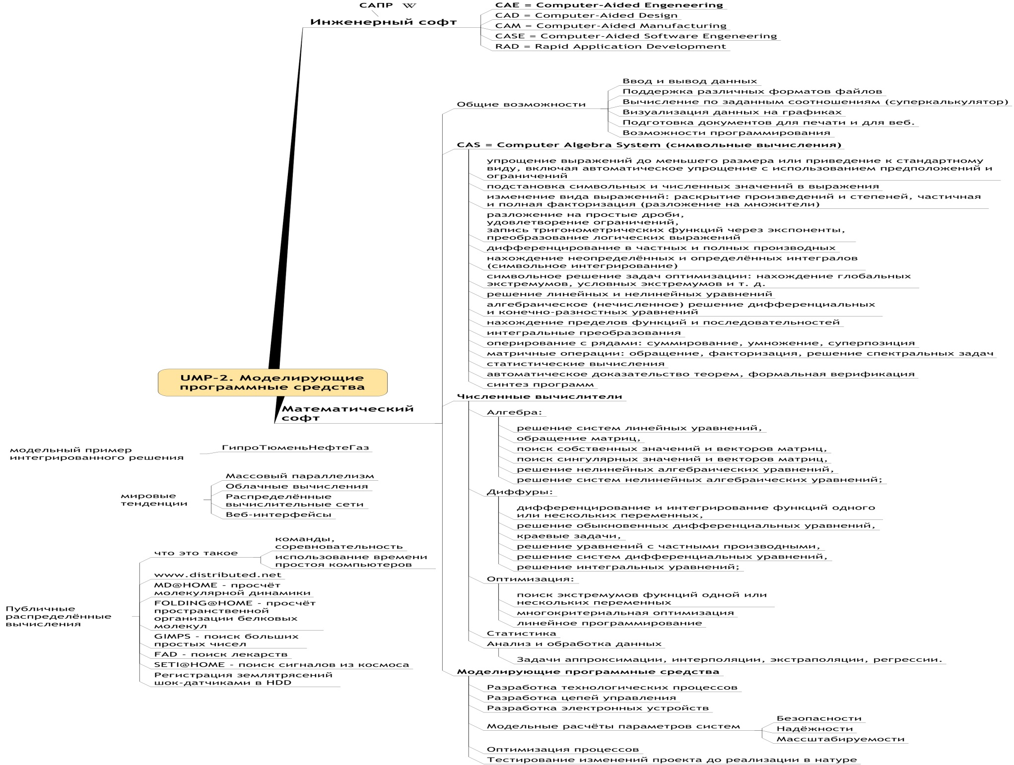

Slide 2
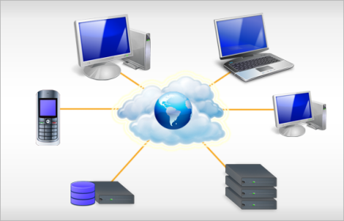
Обзор общеинженерных прикладных программных средств
Inkscape
Dia
FreeMind
Москва 2019

Slide 3
1. Работа с электронными документами
Свободно распространяемые программы для просмотра и редактирования:
PDF: PDF-XChange Viewer, OpenOffice Writer, LibreOffice Writer, STDU Viewer(только просмотр), Evince (только просмотр), Inkscape
DOC/DOCX и XLS/XLSX/CSV и PPT/PPTX: Apache OpenOffice и LibreOffice.
DjVu: Djvu Solo, DjVuLibre, WinDjView, STDU Viewer (просмотр)

Slide 4
Portable Document Format (PDF) Adobe Systems
Portable Document Format (PDF) — межплатформенный формат электронных документов, разработанный фирмой Adobe Systems с использованием ряда возможностей языка PostScript.
Формат PDF позволяет внедрять необходимые шрифты (построчный текст), векторные и растровые изображения, формы и мультимедиа-вставки. Поддерживает цветовые схемы RGB, CMYK, Grayscale, Lab, Duotone, Bitmap, несколько типов сжатия растровой информации.
ПРОГРАММЫ: Adobe Reader, PDF-XChange Viewer, OpenOffice Writer, LibreOffice Writer, STDU Viewer (только просмотр), Evince (только просмотр), Inkscape

Slide 5
DjVu AT&T Labs
(от фр. déjà vu — «уже виденное») — технология сжатия изображений с потерями, разработанная специально для хранения сканированных документов — книг, журналов, рукописей и прочее, где обилие формул, схем, рисунков и рукописных символов делает чрезвычайно трудоёмким их полноценное распознавание.
Также является эффективным решением, если необходимо передать все нюансы оформления, например, исторических документов, где важное значение имеет не только содержание, но и цвет и фактура бумаги; дефекты пергамента: трещинки, следы от складывания; исправления, кляксы, отпечатки пальцев; следы, оставленные другими предметами и т. д.
ПРОГРАММЫ: Djvu Solo, DjVuLibre, WinDjView, STDU Viewer (просмотр)

Slide 6
2. Система автоматизации документооборота, система электронного документооборота (СЭДО)
На российском рынке представлено несколько групп продуктов для организации электронного документооборота на предприятиях химической промышленности:
• Монофункциональные СЭД, предназначенные исключительно для работы с входящей, исходящей и внутренней документацией («Логика СЭД», СЭД «Дело», «Е1 Евфрат» и др.);
• Универсальные ECM-системы (Enterprise Content Management) - это комплекс приложений для управления корпоративным контентом), которые, кроме автоматизации документооборота, имеют функционал для решения других управленческих задач (бюджетирования, взаимодействия с контрагентами, управления персоналом и т.п.) (Microsoft SharePoint, Directum, ELMA ECM);
• Специальные отраслевые решения, максимально адаптированные к специфике деловых процессов в химической индустрии.
Представителем последней категории системных решений является отраслевое издание bb workspace Chemical Industry, разработанное специалистами отечественной компании «Дабл Би» (Москва).

Slide 7
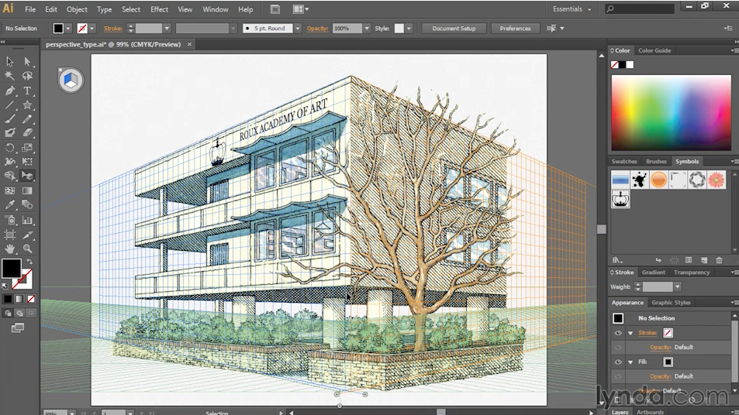
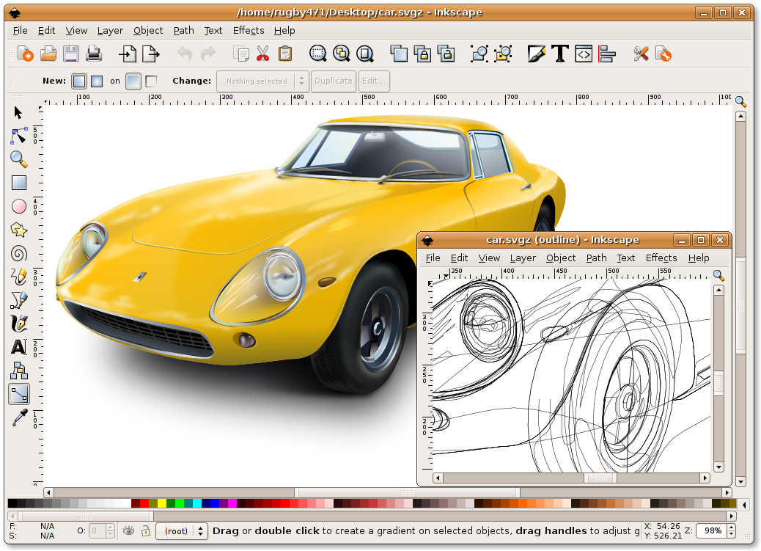
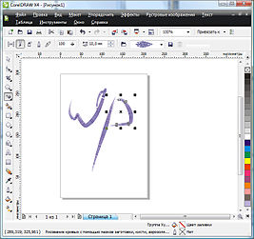
3. Работа с графикой
Adobe Illustrator
Есть пробная версия
на 7 дней
3.1. Векторная графика
Inkscape
.SVG .PNG .TIFF .JPEG .PDF .LaTeX
Есть пробная версия
Также поддерживают различные цветовые схемы:
RGB, CMYK и др.

Slide 8
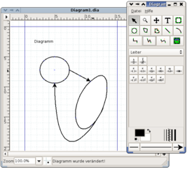
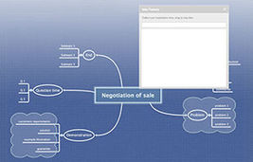
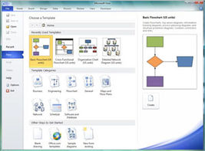
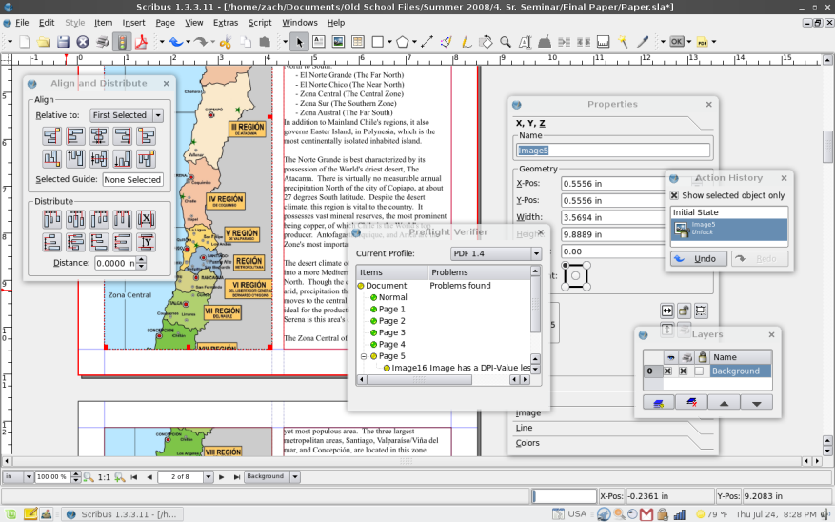
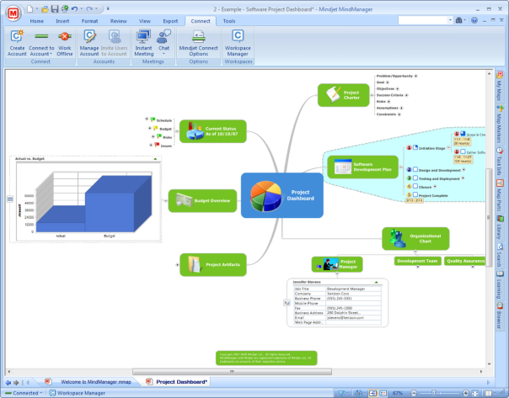
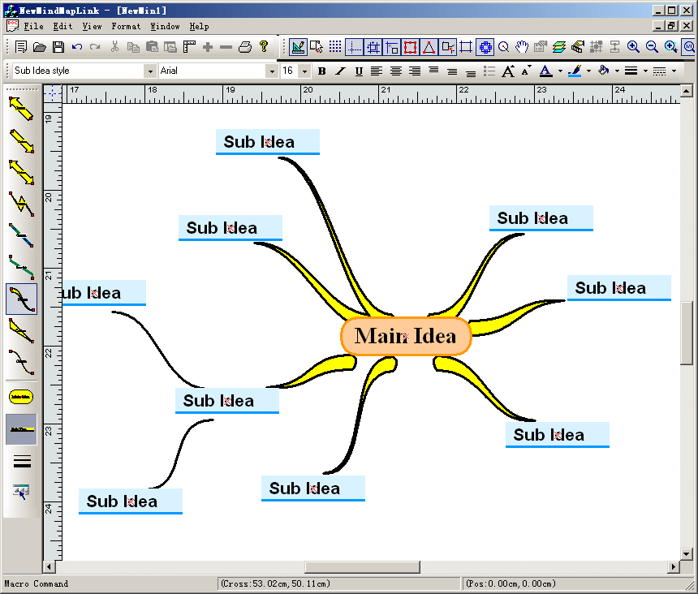
3. Работа с графикой
3.2. Редакторы диаграмм (тоже векторная графика)
Microsoft Visio
Dia
Xmind
Scribus
.VSD .VSS . VDX
MindManager
FreeMind

Slide 9
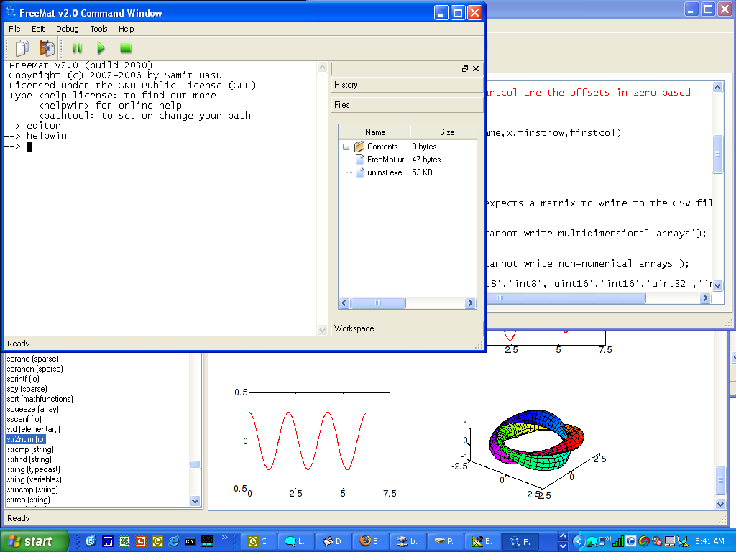
4. Программы для математических вычислений, преобразований и разработки алгоритмов
FreeMat - среда для инженерного и научного моделирования
Работа с матрицами, полиномами, имеет базовые средства для обработки сигналов, изображений, визуализации данных

Slide 10
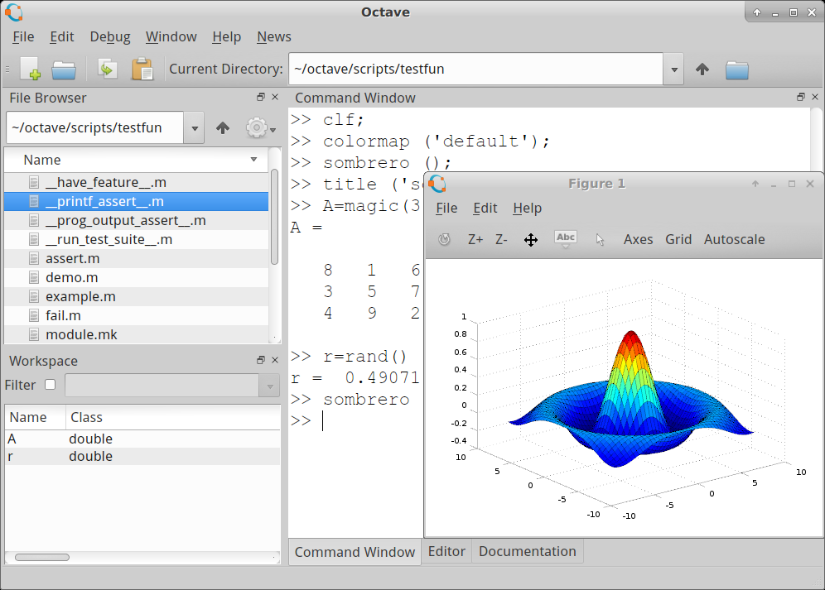
4. Программы для математических вычислений, преобразований и разработки алгоритмов
GNU Octave - свободная система для математических вычислений, использующая совместимый с MATLAB язык высокого уровня.
Интерактивный командный интерфейс для решения линейных и нелинейных математических задач, а также проведения других численных экспериментов. Кроме того, Octave можно использовать для пакетной обработки. Язык Octave оперирует арифметикой вещественных и комплексных скаляров и матриц, имеет расширения для решения линейных алгебраических задач, нахождения корней систем нелинейных алгебраических уравнений, работы с полиномами, решения различных дифференциальных уравнений, интегрирования систем дифференциальных и дифференциально-алгебраических уравнений первого порядка, интегрирования функций на конечных и бесконечных интервалах

Slide 11
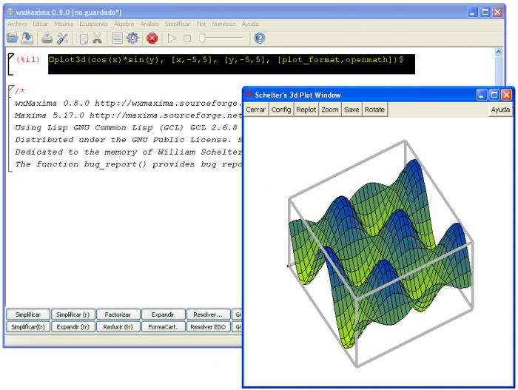
4. Программы для математических вычислений, преобразований и разработки алгоритмов
Maxima
математическая
система для работы с символьными и численными выражениями, включающая дифференцирование, интегрирование, разложение в ряд, преобразование Лапласа, обыкновенные дифференциальные уравнения, системы линейных уравнений, многочлены, множества, списки, векторы, матрицы и тензоры. Maxima производит численные расчеты высокой точности, используя точные дроби, целые числа и числа с плавающей точкой произвольной точности. Система позволяет строить графики функций и статистических данных в двух и трех измерениях.

Slide 12
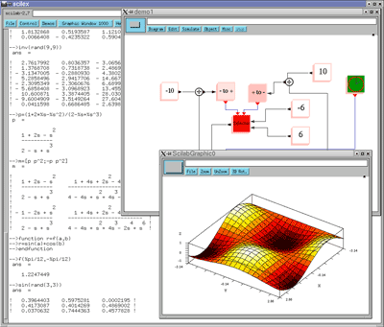
4. Программы для математических вычислений, преобразований и разработки алгоритмов
Scilab (читается Сайлэб) — пакет прикладных математических программ, предоставляющий мощное открытое приложение для инженерных (технических) и научных расчётов.
Сотни математических функций, и есть возможность добавления новых, написанных на различных языках (C, C++, Fortran и т. д.).
Также имеются разнообразные структуры данных (списки, полиномы, рациональные функции, линейные системы), интерпретатор и язык высокого уровня.
Scilab был спроектирован как открытая система, и пользователи могут добавлять в него свои типы данных и операции путём перегрузки.
В состав пакета также входит Scicos — инструмент для редактирования блочных диаграмм и симуляции (аналог Simulink в пакете MATLAB). Имеется возможность совместной работы Scilab с программой LabVIEW.

Slide 13
4. Программы для математических вычислений, преобразований и разработки алгоритмов
Julia — высокоуровневый высокопроизводительный свободный язык программирования с динамической типизацией, созданный для математических вычислений. Эффективен также и для написания программ общего назначения.
Визуализация данных и построение графиков
позволяет быстро загружать многомерные наборы данных, параллельно выполнять агрегацию, объединение и предварительную обработку. Вы также можете выполнять онлайн вычисления потоковых данных с OnlineStats.jl
может работать практически со всеми базами данных
мощные инструменты для глубокого обучения ( Flux.jl и Knet.jl ),машинного обучения и искусственного интеллекта.
дифференциальных уравнений(DifferentialEquations.jl) , инструменты оптимизации ( JuMP.jl и Optim.jl ), итерационные линейные решатели (IterativeSolvers .jl) , преобразования Фурье(AbstractFFTs.jl)
Юлия также предлагает ряд доменно -специфичных экосистем, таких как биология (BioJulia), исследование операций (JuliaOpt) , обработка изображений (JuliaImages) , квантовая физика (QuantumOptics) , нелинейная динамика(JuliaDynamics) , количественная экономика (QuantEcon) , астрономия (JuliaAstro) и экология (EcoJulia),
Параллельные вычисления

Slide 14
5. GNU Scientific Library
GNU Scientific Library (или GSL) это библиотека, написанная на языке программирования C, для численных вычислений в прикладной математике и науке. GSL является частью проекта GNU и распространяется на условиях лицензии GPL. Всего имеется более 1000 функций с обширным набором тестов.
Возможности:
Элементарные функции
Комплексные числа
Полиномы
Специальные функции
Векторы и матрицы
Перестановки
Сочетания
Сортировка
Линейная алгебра
Собственные векторы, значения и пространства
Быстрые преобразования Фурье
Численное интегрирование
Генераторы псевдослучайных чисел
Генераторы квазислучайных чисел
Распределения вероятностей
Статистика
Гистограммы
Кортежи
Интегрирование методом Монте-Карло
Алгоритм имитации отжига
Обыкновенные дифференциальные уравнения
Интерполяция
Численное дифференцирование
Разложение по полиномам Чебышева
Суммирование рядов
Преобразование Ханкеля
Поиск корней
Оптимизация
Метод наименьших квадратов
Алгоритм Левенберга — Марквардта
Физические константы
Операции с числами с плавающей запятой в формате IEEE

Slide 15
6. Системы Автоматизированного Проектирования (САПР)
Или CAD системы (англ. computer-aided design) - программные пакеты, предназначенные для создания чертежей, конструкторской и/или технологической документации и/или 3D моделей.
AutoCAD, Компас (САПР)…
Свободно распространяемые: DraftSight, CADE, LibreCAD, A9Tech, TinyCAD, FreeCAD
DWG (от англ. drawing — чертеж) — бинарный формат файла, используемый для хранения двухмерных (2D) и трёхмерных (3D) проектных данных и метаданных.

Slide 16
Классификация САПР по ГОСТ 23501.108-85. Системы автоматизированного проектирования. Классификация и обозначение

Slide 17
Подходы к проектированию на основе компьютерных технологий
Первый подход базируется на двухмерной геометрической модели и использовании компьютера как электронного кульмана, позволяющего значительно ускорить процесс конструирования и улучшить качество оформления конструкторской документации. Центральное место в этом подходе к конструированию занимает чертеж, который служит средством графического представления изделия, содержащего информацию для решения графических задач, а также для изготовления изделия. Так, с помощью вычислительной техники в данном подходе облегчаются:
оформление конструкторских документов, насыщенных изображениями стандартных типовых, унифицированных составных частей, (например, электрических и других принципиальных, функциональных схем, печатных плат, модулей, приборов, электронных блоков, стоек, шкафов, пультов и т.д.);
разработка текстовых документов (спецификаций, перечней элементов и др.).
В основе второго подхода лежит компьютерная пространственная геометрическая модель (ПГМ) изделия, которая является более наглядным способом представления оригинала и более мощным и удобным инструментом для решения геометрических задач. Чертеж в этих условиях начинает играть вспомогательную роль, а методы его создания основаны на методах компьютерной графики, методах отображения пространственной модели.

Slide 18
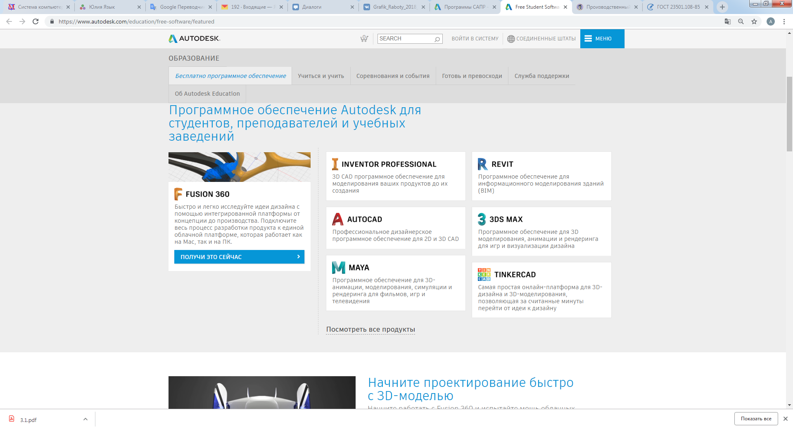

Slide 19
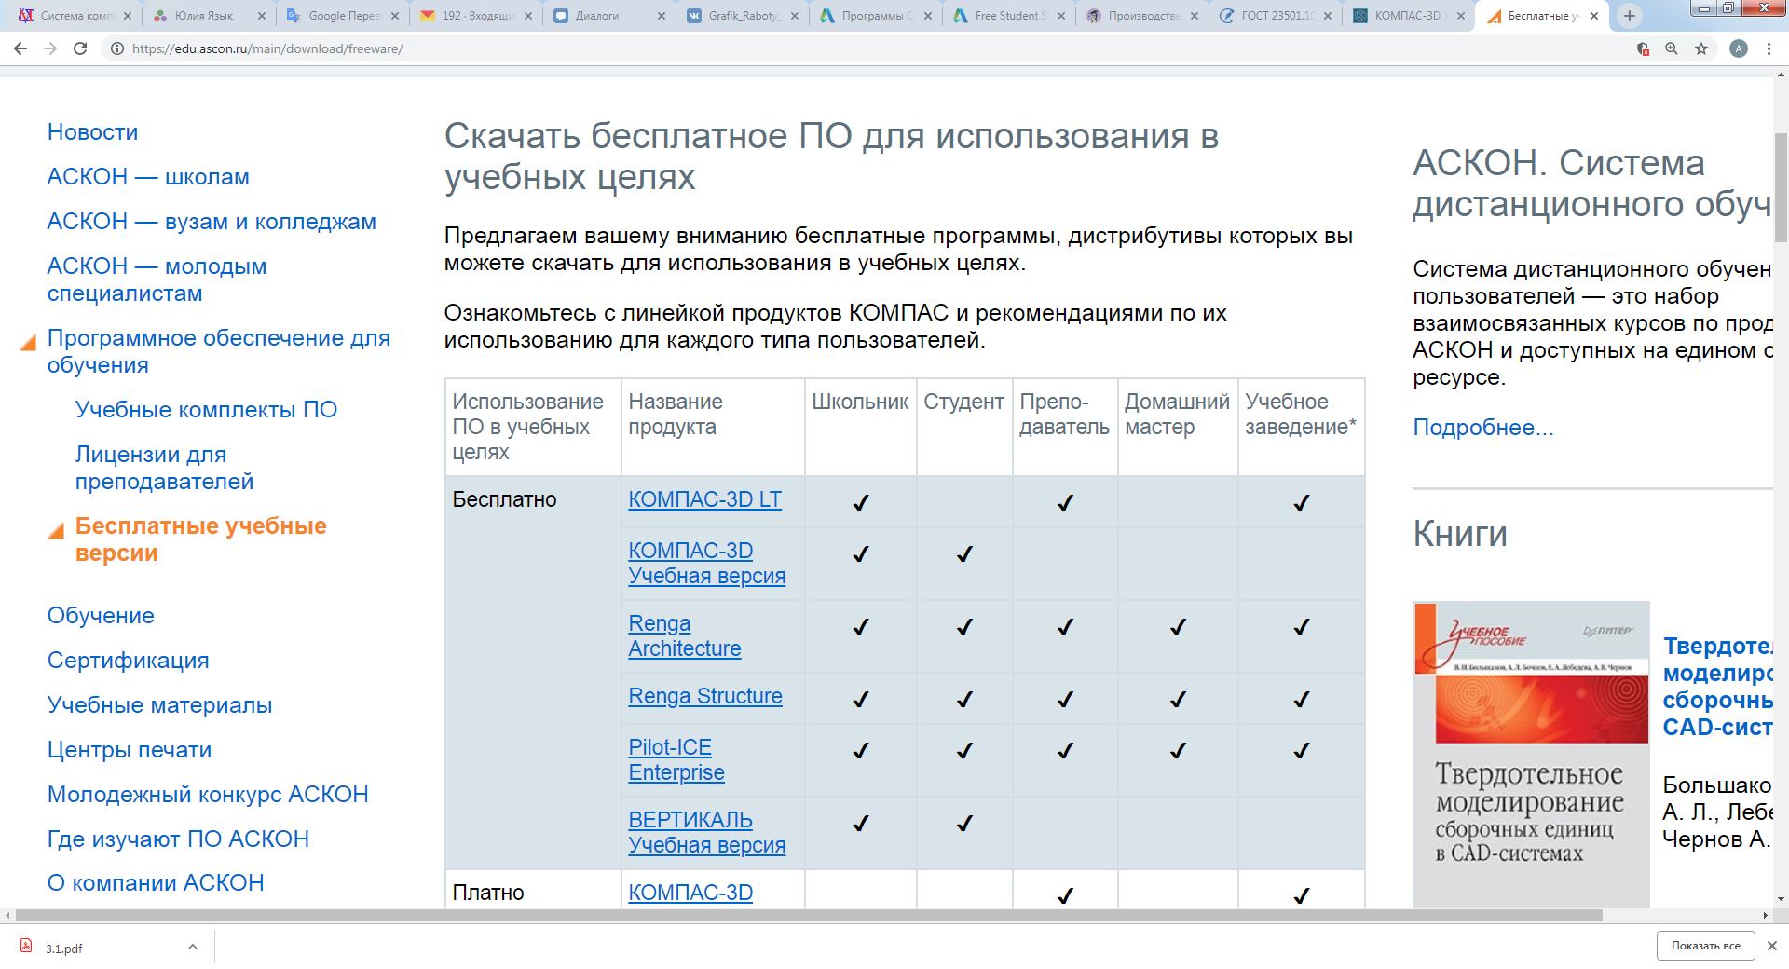

Slide 20
Обзор систем моделирования и инженерных расчетов, применяемых в нефтегазовой отрасли
В настоящее время инженерам-технологам доступно большое число программных средств моделирования химико-технологических процессов нефтегазовой отрасли. Эти средства в основном разработаны фирмами США и Канады, хотя существуют и российские разработки (GIBBS, КОМФОРТ и др.).
Все-таки лидирующие позиции на рынке программных продуктов моделирования в нефтегазе в настоящее время занимают продукты трех иностранных компаний –
Invensys Process Systems (в состав которой входит SimSci – Esscor владелец торговой марки PRO/II),
Aspen Technologies (с вошедшей в ее состав компанией Hyprotech владельца торговых марок HYSIM, HYSYS, Aspen) и
ChemStations (владеющая торговой маркой CHEMCAD).
HONEYWELL (UNISIM - Моделирование технологических процессов и установок)

Slide 21
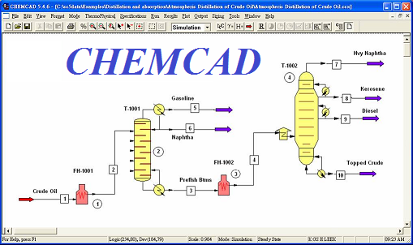
7. Системы Автоматизированного Проектирования (САПР) ХТ
ChemCAD - предназначен для нужд химической отрасли и ориентирован на моделирование технологических процессов, а также выполнения химико-технологических расчетов. Программный комплекс представляет собой мощное и удобное программное средство, применение которого существенно повышает рентабельность, производительность и безопасность производства.

Slide 22
8. Облачные вычисления
Облачные вычисления (англ. cloud computing) — информационно-технологическая концепция, подразумевающая обеспечение повсеместного сетевого доступа по требованию к общему пулу (англ. pool) конфигурируемых вычислительных ресурсов (например, сетям передачи данных, серверам, устройствам хранения данных, приложениям и сервисам — как вместе, так и по отдельности), которые могут быть оперативно предоставлены при обращении к провайдеру.

Slide 23
История и ключевые факторы развития
В первые идея того, что мы сегодня называем облачными вычислениями была озвучена J.C.R. Licklider, в 1970 году. В эти годы он был ответственным за создание ARPANET (Advanced Research Projects Agency Network). Его идея заключалась в том, что каждый человек на земле будет подключен к сети, из которой он будет получать не только данные на и программы. Другой ученый John McCarthy высказал идею о том, что вычислительные мощности будут предоставляться пользователям как услуга (сервис). На этом развитие облачных технологий было приостановлено до 90-х годов, после чего ее развитию поспособствовал ряд факторов.
Расширение пропускной способности Интернета, в 90-е годы не позволило получить значительного скачка в развитии в облачной технологии, так как практически ни одна компания не технологии того времени не были готовы к этому. Однако сам факт ускорения Интернета дал толчок скорейшему развитию облачных вычислений.
Одним из наиболее значимых событий в данной области было появление Salesforce.com в 1999 году. Данная компания стала первой компанией предоставившей доступ к своему приложению через сайт, по сути данная компания стала первой компанией предоставившей свое программное обеспечение по принципу – программное обеспечение как сервис (SaaS).
Следующим шагом стала разработка облачного веб-сервиса компанией Amazon в 2002 году. Данный сервис позволял хранить, информацию и производить вычисления.
В 2006, Amazon запустила сервис под названием Elastic Compute cloud (EC2), как веб-сервис который позволял его пользователям запускать свои собственные приложения. Сервисы Amazon EC2 и Amazon S3 стали первыми доступными сервисами облачных вычислений.
Другая веха в развитие облачных вычислений произошла после создания компанией Google, платформы Google Apps для веб-приложений в бизнес секторе.
Значительную роль в развитии облачных технологий сыграли технологии виртуализации, в частности программное обеспечение позволяющее создавать виртуальную инфраструктуру.
Развитие аппаратного обеспечения способствовало не столько быстрому росту облачных технологий, сколько доступности данной технологии для малого бизнеса и индивидуальных лиц. Что касается технического прогресса, то значительную роль в этом сыграло создание многоядерных процессоров и увеличения емкости накопителей информации.

Slide 24
Технические предпосылки развития облачных вычислений
Развитие многоядерных процессоров привело к: — увеличению производительности, при тех же размерах оборудования; — снижение стоимости оборудования, как следствие эксплуатационных расходов; — снижение энергопотребления облачной системы, для большинства ЦОД это действительно проблема при наращивании мощностей ЦОД.
Увеличение емкостей носителей информации, снижение стоимости хранения 1 Мб информации позволило: — безгранично (по крайней мере так позиционируют себя большинство «облаков») увеличить объемы хранимой информации; — снизить стоимость обслуживания хранилищ информации, значительно увеличив объемы хранимых данных.
Развитие технологии многопоточного программирования привело к: — эффективному использованию вычислительных ресурсов многопроцессорных систем; — гибкое распределение вычислительных мощностей облаков.
Развитие технологий виртуализации привело к: — созданию программного обеспечения позволяющего создавать виртуальную инфраструктуру не зависимо от количества предоставленных аппаратных ресурсов; — легкость масштабирования, наращивания систем; — уменьшение расходов на администрирование облачных систем; — доступность виртуальной инфраструктуры через сеть Интернет.
Увеличении пропускной способности привело к: — увеличению скорости работы с облачными системами, в частности, виртуальный графический интерфейс и работа с виртуальными носителями информации; — снижение стоимости интернет-трафика для работы с большими объемами информации; — проникновению облачных вычислений в массы. Все вышеперечисленные факторы привели к повышению конкурентоспособности облачных вычислений в ИТ-сфере.

Slide 25
Достоинства облачных вычислений
доступность – облака доступны всем, из любой точки, где есть Интернет, с любого компьютера, где есть браузер. Это позволяет пользователям (предприятиям) экономить на закупке высокопроизводительных, дорогостоящих компьютеров. Также сотрудники компаний становятся более мобильными так, как могут получить доступ к своему рабочему месту из любой точки земного шара, используя ноутбук, нетбук, планшет или смартфон. Нет необходимости в покупки лицензионного ПО, его настройки и обновлении, вы просто заходите на сервис и пользуетесь его услугами, заплатив за фактическое использование.
низкая стоимость – основные факторы, снизившие стоимость использования облаков следующие: — снижение расходов на обслуживания виртуальной инфраструктуры, вызванное развитием технологий виртуализации, за счет чего требуется меньший штат для обслуживания всей ИТ инфраструктуры предприятия; — оплата фактического использования ресурсов, пользователь облака платит за фактическое использование вычислительных мощностей облака, что позволяет ему эффективно распределять свои денежные средства. Это позволяет пользователям (предприятиям) экономить на покупке лицензий к ПО; — использование облака на правах аренды позволяет пользователям снизить расходы на закупку дорогостоящего оборудования, и сделать акцент на вложение денежных средств на наладку бизнес-процессов предприятия, что в свою очередь позволяет легко начать бизнес; — развитие аппаратной части вычислительных систем, в связи с чем снижение стоимости оборудования.
гибкость — неограниченность вычислительных ресурсов (память, процессор, диски), за счет использования систем виртуализации, процесс масштабирования и администрирования «облаков» становиться достаточно легкой задачей, так как «облако» самостоятельно может предоставить вам ресурсы, которые вам необходимы, а вы платите только за фактическое их использование.
надежность – надежность «облаков», особенно находящихся в специально оборудованных ЦОД, очень высокая так, как такие ЦОД имеют резервные источники питания, охрану, профессиональных работников, регулярное резервирование данных, высокую пропускную способность Интернет канала, высокая устойчивость к DDOS атакам.
безопасность – «облачные» сервисы имеют достаточно высокую безопасность при должном ее обеспечении, однако при халатном отношении эффект может быть полностью противоположным.
большие вычислительные мощности – вы как пользователь «облачной» системы можете использовать все ее вычислительные способности, заплатив только за фактическое время использования. Предприятия могут использовать данную возможность для анализа больших объемов данных.

Slide 26
Недостатки
постоянное соединение с сетью – для получения доступа к услугам «облака» необходимо постоянное соединение с сетью Интернет. Однако в наше время это не такой и большой недостаток особенно с приходом технологий сотовой связи 3G и 4G.
программное обеспечение и его кастомизация – есть ограничения по ПО которое можно разворачивать на «облаках» и предоставлять его пользователю. Пользователь ПО имеет ограничения в используемом ПО и иногда не имеет возможности настроить его под свои собственные цели.
конфиденциальность – конфиденциальность данных хранимых на публичных «облаках» в настоящее вызывает много споров, но в большинстве случаев эксперты сходятся в том, что не рекомендуется хранить наиболее ценные для компании документы на публичном “облаке”, так как в настоящее время нет технологии которая бы гарантировала 100% конфиденциальность хранимых данных.
надежность – что касается надежности хранимой информации, то с уверенностью можно сказать что если вы потеряли информацию хранимую в “облаке”, то вы ее потеряли навсегда. безопасность – “облако” само по себе является достаточно надежной системой, однако при проникновении на него злоумышленник получает доступ к огромному хранилищу данных. Еще один минус это использование систем виртуализации, в которых в качестве гипервизора используются ядра стандартные ОС такие, как Linux, Windows и др., что позволяет использовать вирусы.
дороговизна оборудования – для построения собственного облака компании необходимо выделить значительные материальные ресурсы, что не выгодно только что созданным и малым компаниям.

Slide 27
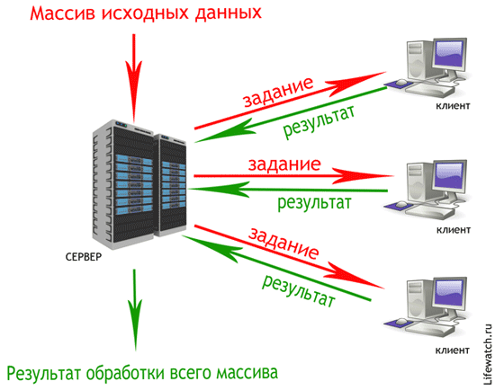
9. Распределённые вычисления
Распределённые вычисления — способ решения трудоёмких вычислительных задач с использованием нескольких компьютеров, чаще всего объединённых в параллельную вычислительную систему.
Последовательные вычисления в распределённых системах выполняются с учётом одновременного решения многих задач. Особенностью распределенных многопроцессорных вычислительных систем, в отличие от локальных суперкомпьютеров, является возможность неограниченного наращивания производительности за счет масштабирования.
Инструменты для высокопроизводительных вычислений и построения кластерных систем
Globus Toolkit представляет собой набор модулей для построения виртуальной организации распределенных вычислений. Каждый модуль определяет интерфейс, используемый высокоуровневыми компонентами, и имеет реализацию для различных сред выполнения.
UNICORE (UNiform Interface to COmputing REsources) – однородный интерфейс для распределенных вычислений. UNICORE предоставляет интернет-доступ к узлам системы, где различие в аппаратных платформах, механизмы безопасности и обмен информацией скрыты от конечных пользователей.

Slide 28
Добровольные вычисления
Добровольные вычисления (англ. Volunteer computing) — распределённые вычисления с использованием предоставленных добровольно вычислительных ресурсов. Современные вычислительные системы для добровольных вычислений строятся на базе GRID-систем.
Российские распределенные вычисления на платформе BOINC
BOINC (англ. Berkeley Open Infrastructure for Network Computing) — открытая программная платформа (университета) Беркли для GRID вычислений) — некоммерческое межплатформенное ПО для организации распределённых вычислений.

Slide 29
Рекомендуемые ссылки:
http://www.openoffice.org/ru/ - пакет офисных программ OpenOffice
http://djvu-solo.ru/ - программа DjVu Solo для создания и редактирования
http://www.stduviewer.ru/ - программа STDUviewer, для просмотра PDF, DjVu
https://inkscape.org/ru/ - бесплатный векторный редактор Inkscape
http://dia-installer.de/ - программа Dia, альтернатива AutoCAD
http://freemind.sourceforge.net/wiki/index.php/Main_Page - программа Freemind
http://www.xmind.net/ - программа Xmind
https://www.scribus.net/ - программный комплекс Scribus
http://freemat.sourceforge.net/index.html - программа Freemat
http://www.gnu.org/software/octave/ - пакет программ GNU Octave
http://www.scilab.org/ - пакет программ Scilab
http://www.gnu.org/software/gsl/ - бесплатная библиотека алгоритмов GSL
http://freecadweb.org/ - программа FreeCAD, альтернатива AutoCAD
http://librecad.org/cms/home.html - пакет офисных программ LibreCAD
http://www.chemstations.com/ - программный комплекс ChemCAD
https://habrahabr.ru/post/111274/ - Облачные вычисления, краткий обзор
http://matlab.ru/solutions/itc/parallel-computing/matlab-ec2 - модуль для MatLab для организации параллельных вычислений.

